Slide 1
Näkökulmia tilastojen tulkitsemiseen
Monta kuviota tulkittavana

Slide 2
Jos sinulla on esimerkiksi kokeessa monta
kuviota tulkittavanasi, huomioi seuraavia asioita:
Jokaista kuviota ei tarvitse tulkita niin yksityiskohtaisesti.
Etsi asioita ja ilmiöitä, jotka näkyvät kaikissa kuvioissa.
Selvitä, miten tietyt talouden ilmiöt näkyvät kuvioissa.

Slide 3
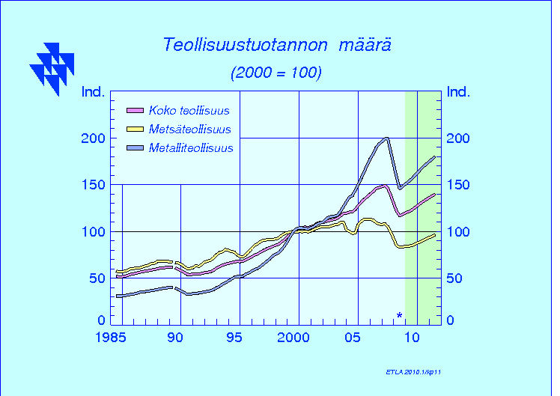
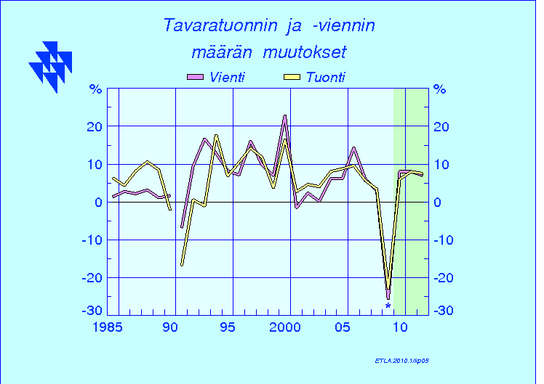
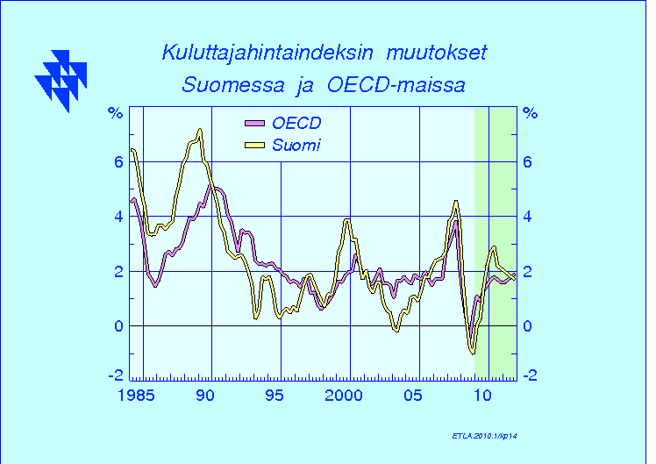
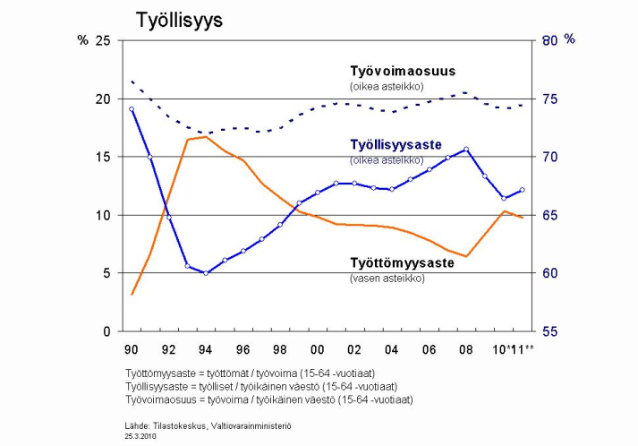
Neljä Suomen talouden tilaa kuvaavaa tilastoa:

Slide 4
Huomioita tilastoista
Kuvioista näkyy 1990-luvun alun lama, 1990-luvulla alkanut nopea talouden kasvu ja vuonna 2008 alkanut taantuma.

Slide 5
Tuotanto supistuu

Slide 6
Tuotanto
kasvaa

Slide 7
Tuonti ja vienti supistuvat

Slide 8
Talouden kokonaislinja ilmenee teollisuus-
tuotannon kehityksessä.
1980-luvun nousukausi

Slide 9
1990-luvun alun lama

Slide 10
Talouden kasvu on nopeaa
vuodesta 1993 lähtien.

Slide 11
2000-luvun alun teknologia-kupla, talouskasvu hidastuu.

Slide 12
Sen jälkeen talouskasvu on nopeaa, kunnes finanssikriisi alkaa.

Slide 13
Kuviot tukevat talouden päälinjoja:
tuonnin ja viennin muutokset.
Nousukausi
1990-luvun alun lama
Nousukausi
Teknologia-kupla
Nousukausi
Finanssikriisi

Slide 14
Kuviot tukevat talouden päälinjoja: työttömyyden muutokset (työttömyys-prosentti).

Slide 15
90-luvun alun lama: työttömyys nousee.
Talouden nousu: työttömyys pienenee vähitellen.
Finanssikriisi: työttömyys nousee.

Slide 16
Työllisyysaste on vastaavasti vaihdellut talouden trendien mukaan.

Slide 17
Kuviot tukevat talouden päälinjoja: inflaation muutokset.
Nousukaudella hintojen nousu kiihtyy ja laskukaudella heikkenee.

Slide 18
80-luvun nousukausi
90-luvun alun lama
Talouden nousu
Teknologiakupla
Talouskasvu kiihtyy
Finanssikriisi
hinnat laskevat

